Slide 1
Grundkursus i mekanisk
Måleteknik

Slide 2
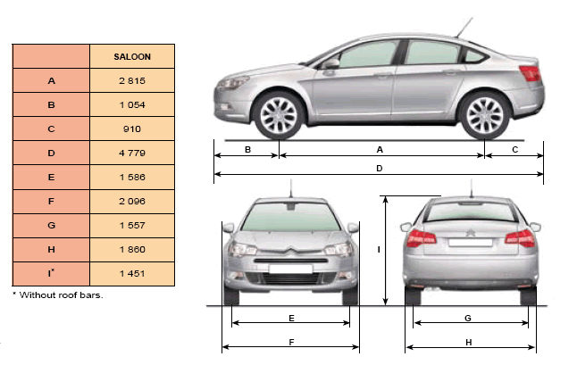
Længdemål
Generelt måles alle produkter fra maskinindustri (og dermed også biler) i millimeter.
Typisk nøjagtighed på en bils længe ligger på ±0,2 mm
Undtagelse:
  Indvendig diameter på dæk…. (endnu…)

Slide 3
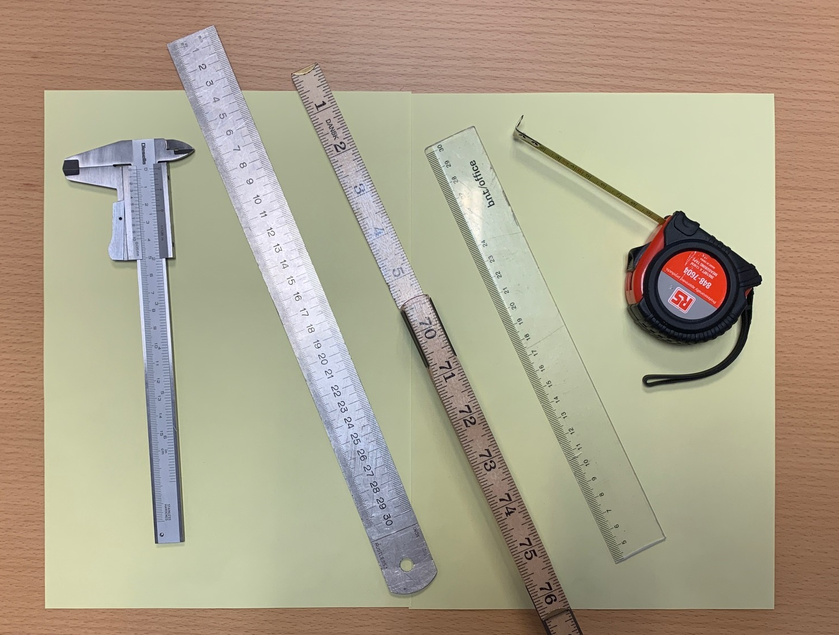
Værktøj

Slide 4
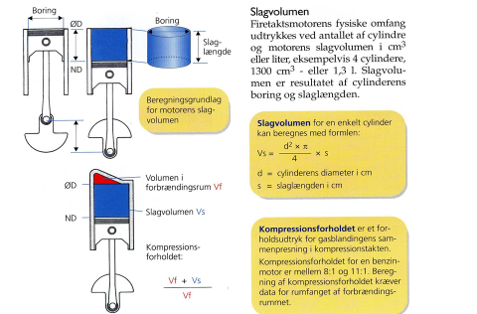
Måleteknik

Slide 5
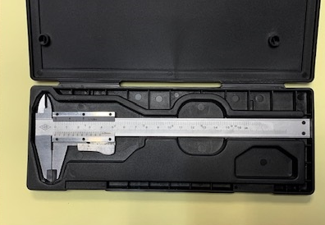
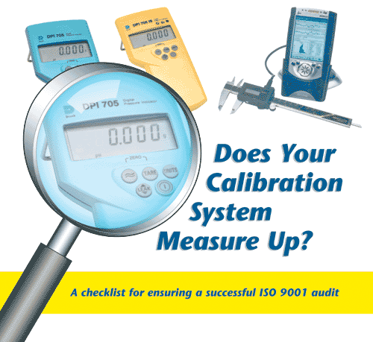
Skydelære
English: Caliper (Vernier)

Slide 6
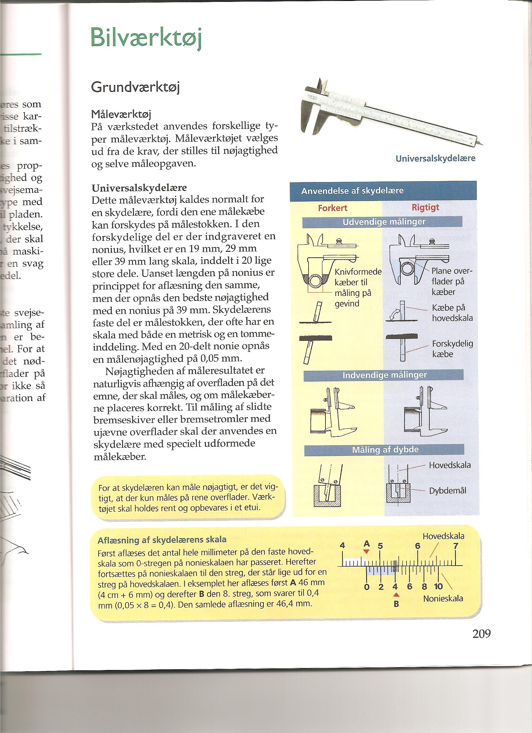

Slide 9
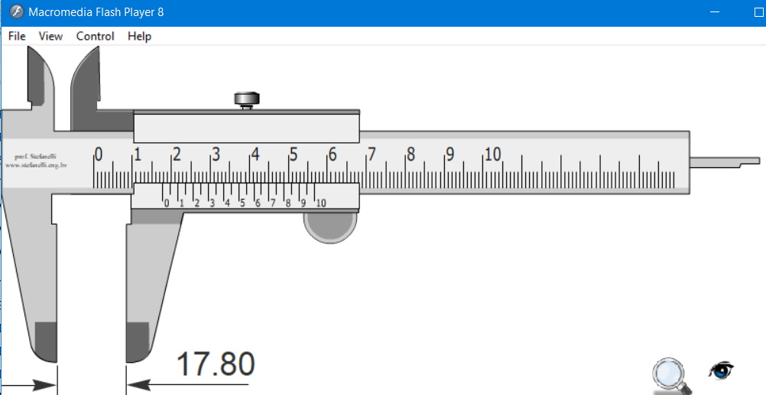
Aflæsning af skydelærens skala.
1) Vi ser på hovedskalaen, den faste del af skydelæren.
- Hvor står 0 skalaen på nonieskalaen ? Punkt A
Her har den har passeret 40 mm. og lidt mere.
(6 streger efter 4 tallet og derfor 46 mm og lidt mere…)
2) Vi ser at ved punktet B hvor en streg på nonieskalaen passer ud for en streg på hovedskalaen
Her i eksemplet er passer 4 tallet på ninieskalaen ud for en streg på hoved skalaen.
Derfor bliver det til 0,6 mm over de før aflæste 46 milimeter.
Det samler vi til ét tal som:
46,4 mm.

Slide 10
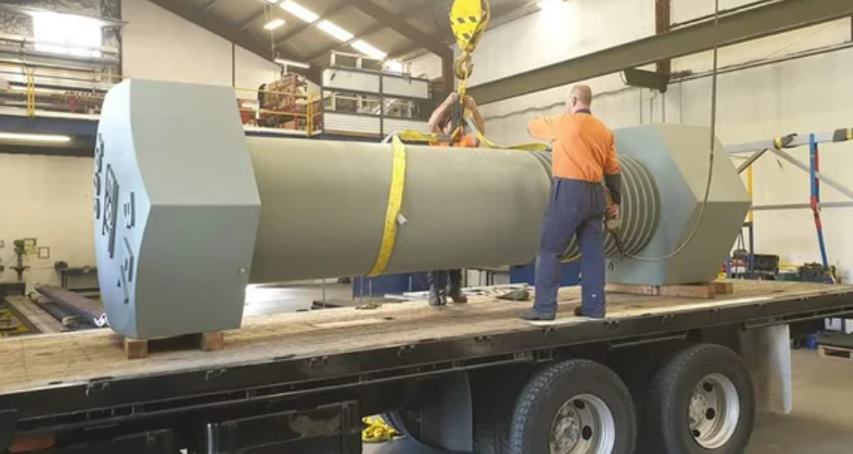
Bolt størrelser

Slide 11
